Slide 1
Karen Fabiola Robles González
5to Bachiller en computación
Sección: “B” Clave:25

Slide 2
INTRODUCCION
La tecnología ha avanzado conforme el tiempo, ayudándonos como seres humanos para entender los diferentes lenguajes que existen.
La siguiente Presentación nos muestra un poco sobre la historia de la computadora así como también la historia de la programación.

Slide 3
HISTORIA DE LA COMPUTADORA
La primera máquina de calcular mecánica, un precursor del ordenador digital, fue inventada en 1642 por el matemático francés Blaise Pascal. Aquel dispositivo utilizaba una serie de ruedas de diez dientes en las que cada uno de los dientes representaba un dígito del 0 al 9. Las ruedas estaban conectadas de tal manera que podían sumarse números haciéndolas avanzar el número de dientes correcto. En 1670 el filósofo y matemático alemán Gottfried Wilhelm Leibniz perfeccionó esta máquina e inventó una que también podía multiplicar.
El inventor francés Joseph Marie Jacquard, al diseñar un telar automático, utilizó delgadas placas de madera perforadas para controlar el tejido utilizado en los diseños complejos. Durante la década de 1880 el estadístico estadounidense Herman Hollerith concibió la idea de utilizar tarjetas perforadas, similares a las placas de Jacquard, para procesar datos. Hollerith consiguió compilar la información estadística destinada al censo de población de 1890 de Estados Unidos mediante la utilización de un sistema que hacía pasar tarjetas perforadas sobre contactos eléctricos.

Slide 4
La máquina analítica
También en el siglo XIX el matemático e inventor británico Charles Babbage elaboró los principios de la computadora digital moderna. Inventó una serie de máquinas, como la máquina diferencial, diseñadas para solucionar problemas matemáticos complejos. Muchos historiadores consideran a Babbage y a su socia, la matemática británica Augusta Ada Byron (1815-1852), hija del poeta inglés Lord Byron, como a los verdaderos inventores de la computadora digital moderna. La tecnología de aquella época no era capaz de trasladar a la práctica sus acertados conceptos; pero una de sus invenciones, la máquina analítica, ya tenía muchas de las características de un ordenador moderno. Incluía una corriente, o flujo de entrada en forma de paquete de tarjetas perforadas, una memoria para guardar los datos, un procesador para las operaciones matemáticas y una impresora para hacer permanente el registro.

Slide 5
Primeros ordenadores
Los ordenadores analógicos comenzaron a construirse a principios del siglo XX. Los primeros modelos realizaban los cálculos mediante ejes y engranajes giratorios. Con estas máquinas se evaluaban las aproximaciones numéricas de ecuaciones demasiado difíciles como para poder ser resueltas mediante otros métodos. Durante las dos guerras mundiales se utilizaron sistemas informáticos analógicos, primero mecánicos y más tarde eléctricos, para predecir la trayectoria de los torpedos en los submarinos y para el manejo a distancia de las bombas en la aviación.

Slide 6
Ordenadores electrónicos
Durante la II Guerra Mundial (1939-1945), un equipo de científicos y matemáticos que trabajaban en Bletchley Park, al norte de Londres, crearon lo que se consideró el primer ordenador digital totalmente electrónico: el Colossus. Hacia diciembre de 1943 el Colossus, que incorporaba 1.500 válvulas o tubos de vacío, era ya operativo. Fue utilizado por el equipo dirigido por Alan Turing para descodificar los mensajes de radio cifrados de los alemanes. En 1939 y con independencia de este proyecto, John Atanasoff y Clifford Berry ya habían construido un prototipo de máquina electrónica en el Iowa State College (EEUU). Este prototipo y las investigaciones posteriores se realizaron en el anonimato, y más tarde quedaron eclipsadas por el desarrollo del Calculador e integrador numérico digital electrónico (ENIAC) en 1945. El ENIAC, que según mostró la evidencia se basaba en gran medida en el ‘ordenador’ Atanasoff-Berry (ABC, acrónimo de Electronic Numerical Integrator and Computer), obtuvo una patente que caducó en 1973, varias décadas más tarde.

Slide 7

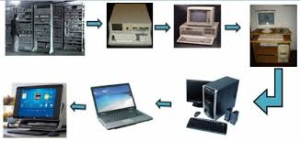
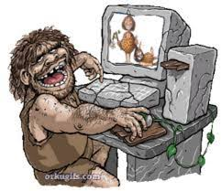
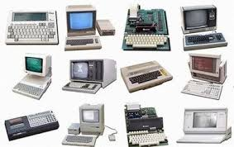

Slide 8

HISTORIA DE LA PROGRAMACION
La programación informática o programación algorítmica, acortada como programación, es el proceso de diseñar, codificar, depurar y mantener el código fuente de programas de computadora. El código fuente es escrito en un lenguaje de programación. El propósito de la programación es crear programas que exhiban un comportamiento deseado. El proceso de escribir código requiere frecuentemente conocimientos en varias áreas distintas, además del dominio del lenguaje a utilizar, algoritmos especializados y lógica formal. Programar no involucra necesariamente otras tareas tales como el análisis y diseño de la aplicación (pero sí el diseño del código), aunque sí suelen estar fusionadas en el desarrollo de pequeñas aplicaciones.

Slide 9
Para crear un programa, y que la computadora lo interprete y ejecute las instrucciones escritas en él, debe escribirse en un lenguaje de programación. En sus inicios las computadoras interpretaban solo instrucciones en un lenguaje específico, del más bajo nivel, conocido como código máquina, siendo éste excesivamente complicado para programar. De hecho solo consiste en cadenas de números 1 y 0 (sistema binario). Para facilitar el trabajo de programación, los primeros científicos, que trabajaban en el área, decidieron reemplazar las instrucciones, secuencias de unos y ceros, por palabras o abreviaturas provenientes del inglés; las codificaron y crearon así un lenguaje de mayor nivel, que se conoce como Assembly o lenguaje ensamblador. Por ejemplo, para sumar se podría usar la letra A de la palabra inglesa add (sumar). En realidad escribir en lenguaje ensamblador es básicamente lo mismo que hacerlo en lenguaje máquina, pero las letras y palabras son bastante más fáciles de recordar y entender que secuencias de números binarios. A medida que la complejidad de las tareas que realizaban las computadoras aumentaba, se hizo necesario disponer de un método sencillo para programar. Entonces, se crearon los lenguajes de alto nivel. Mientras que una tarea tan trivial como multiplicar dos números puede necesitar un conjunto de instrucciones en lenguaje ensamblador, en un lenguaje de alto nivel bastará con solo una. Una vez que se termina de escribir un programa, sea en ensamblador o en algunos lenguajes de alto nivel, es necesario compilarlo, es decir, traducirlo completo a lenguaje máquina.¹ Eventualmente será necesaria otra fase denominada comúnmente link o enlace, durante la cual se anexan al código, generado durante la compilación, los recursos necesarios de alguna biblioteca. En algunos lenguajes de programación, puede no ser requerido el proceso de compilación y enlace, ya que pueden trabajar en modo intérprete.

Slide 10
Programas y algoritmos
Un algoritmo es una secuencia no ambigua, finita y ordenada de instrucciones que han de seguirse para resolver un problema. Un programa normalmente implementa (traduce a un lenguaje de programación concreto) uno o más algoritmos. Un algoritmo puede expresarse de distintas maneras: en forma gráfica, como un diagrama de flujo, en forma de código como en pseudocódigo o un lenguaje de programación, en forma explicativa.
Los programas suelen subdividirse en partes menores, llamadas módulos, de modo que la complejidad algorítmica de cada una de las partes sea menor que la del programa completo, lo cual ayuda al desarrollo del programa. Esta es una práctica muy utilizada y se conoce como "refino progresivo".
Según Niklaus Wirth, un programa está formado por los algoritmos y la estructura de datos.

Slide 11
Objetivos de la programación
El trabajo de Ada Lovelace, hija de Anabella Milbanke Byron y Lord Byron, que realizó para la máquina de Babbage le hizo ganarse el título de primera programadora de computadoras del mundo, aunque Babbage nunca completó la construcción de la máquina. El nombre del lenguaje de programación Ada fue escogido como homenaje a esta programadora.

Slide 12
Correctitud Un programa es correcto si hace lo que debe hacer tal y como se estableció en las fases previas a su desarrollo. Para determinar si un programa hace lo que debe, es muy importante especificar claramente qué debe hacer el programa antes de su desarrollo y, una vez acabado, compararlo con lo que realmente hace.
Portabilidad. Un programa es portable cuando tiene la capacidad de poder ejecutarse en una plataforma, ya sea hardware o software, diferente a aquella en la que se desarrolló. La portabilidad es una característica muy deseable para un programa, ya que permite, por ejemplo, a un programa que se ha elaborado para el sistema GNU/Linux ejecutarse también en la familia de sistemas operativos Windows. Esto permite que el programa pueda llegar a más usuarios más fácilmente.
Ciclo de vida del software[editar]
fase final, incluyendo su estado funcional.
Claridad. Es muy importante que el programa sea lo más claro y legible posible, para facilitar tanto su desarrollo como su posterior mantenimiento. Al elaborar un programa se debe intentar que su estructura sea sencilla y coherente, así como cuidar el estilo de programación. De esta forma se ve facilitado el trabajo del programador, tanto en la fase de creación como en las fases posteriores de corrección de errores, ampliaciones, modificaciones, etc.
Eficiencia. Se trata de que el programa, además de realizar aquello para lo que fue creado (es decir, que sea correcto), lo haga gestionando de la mejor forma posible los recursos que utiliza.

Slide 13
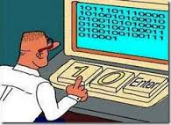
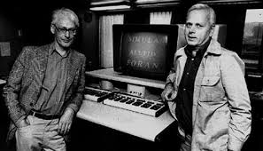
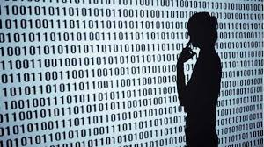
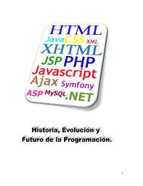

Slide 14
Mantenimiento Preventivo
El mantenimiento preventivo permite detectar fallos repetitivos, disminuir los puntos muertos por paradas, aumentar la vida útil de equipos, disminuir costos de reparaciones, detectar puntos débiles en la instalación entre una larga lista de ventajas.

Slide 15
Liberación de memoria RAM. Supresión de archivos generados por las aplicaciones instaladas en la computadora y que ya no se utilizan, eliminación de temporales, archivos perdidos, carpetas vacías, registros inválidos y accesos directos que tienen una ruta que ya no existe. | Una de las consecuencias de no liberar RAM es que podemos llenar nuestra computadora con archivos innecesarios que a su vez nos pueden llenar de virus.
Liberación del Disco Duro. Consiste en buscar, identificar y enumerar en la unidad, los archivos temporales, archivos caché de Internet y archivos de programa innecesarios; de esta forma proceder a eliminarlos de forma segura. | Ya que si esos archivos no han sido accesados en más de 50 días es porque no los usas, o por lo menos no muy seguido; o también es posible que sean archivos de programas, o de sistema que el propio sistema o el programa deja sin uso.
Copia de Seguridad. Este procedimiento consiste en realizar un respaldo de información por medio de la aplicación COPIA DE SEGURIDAD. | SI no tenemos un antivirus que sea compatible a nuestra maquina, podemos perder nuestros archivos.

Slide 16
CONCLUSIONES PERSONALES
En la dispositiva anterior nos dimos cuenta que a lo largo del tiempo, la tecnología ha avanzado constantemente.
Debemos cuidar nuestra maquina.

